Slide 1

TUGAS BESAR DATABASE LAB
Kelompok 5
Basis Data Hotel

Slide 2
Anggota
Muhammad Qais Alfarisi - 2502025914
Bryan Josafat Ferdinand - 2502003743
Arjaya Pradipta Kretapradana - 2501962675

Slide 3

Maksud Dan Tujuan
Database ini dibuat dengan tujuan untuk mempermudah pengunanya dalam mengatur data, dan juga memberikan ketepatan serta kecepatan dalam pengambilan data sehingga membuat tidak adanya kesalahan data ataupun dua data yang sama, Khusunya pada pemesanan kamar hotel.
Admin dapat mengakses database secara keseluruhan sedangkan user hanya dapat melakukan insert dan view.

Slide 4

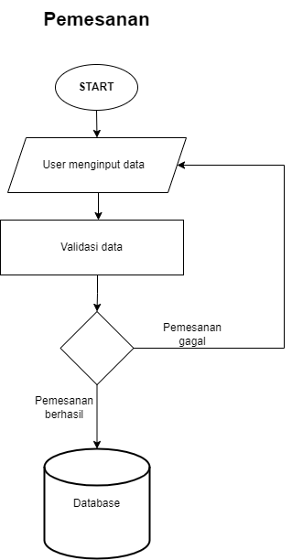
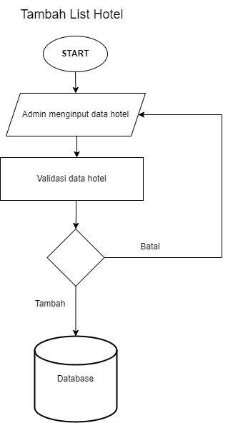
FLOWCHART
USER MEMESAN HOTEL
ADMIN MENAMBAH HOTEL

Slide 5

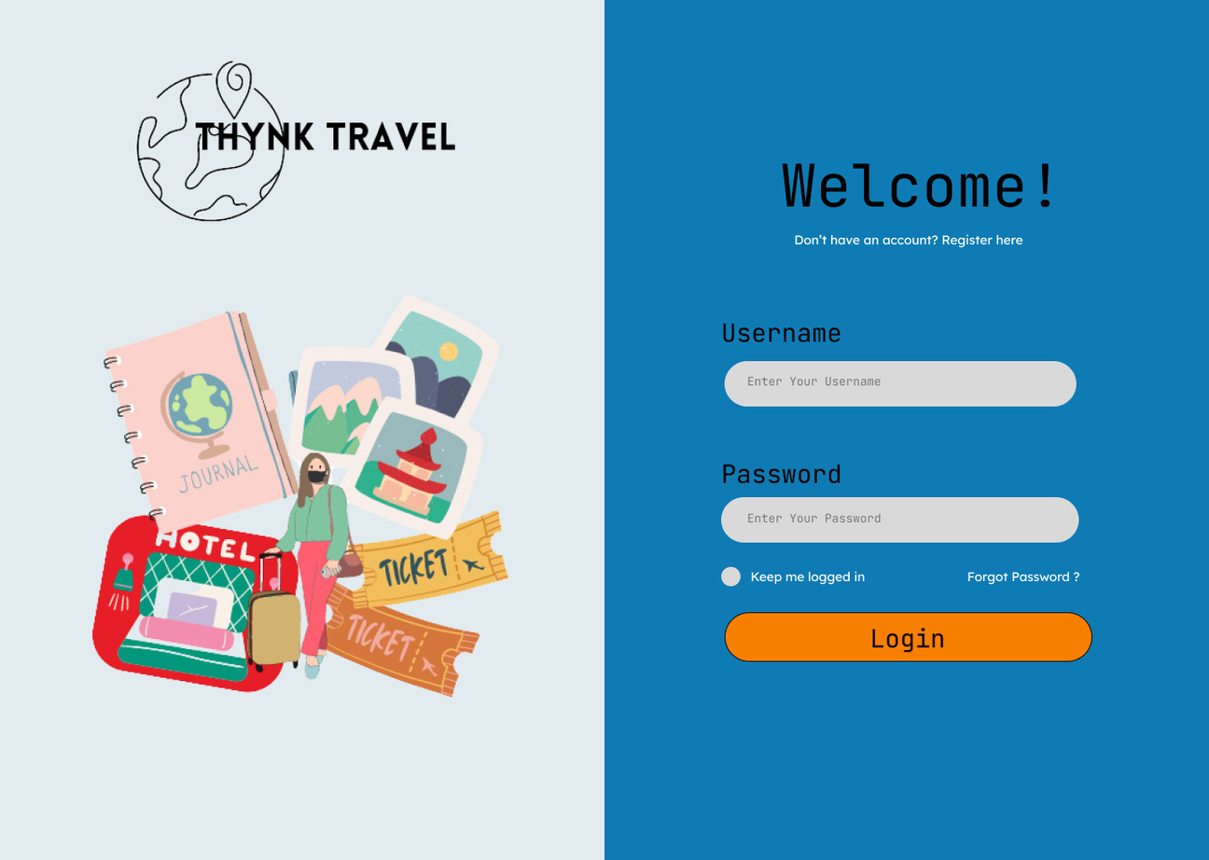
TAMPILAN LOGIN

Slide 6
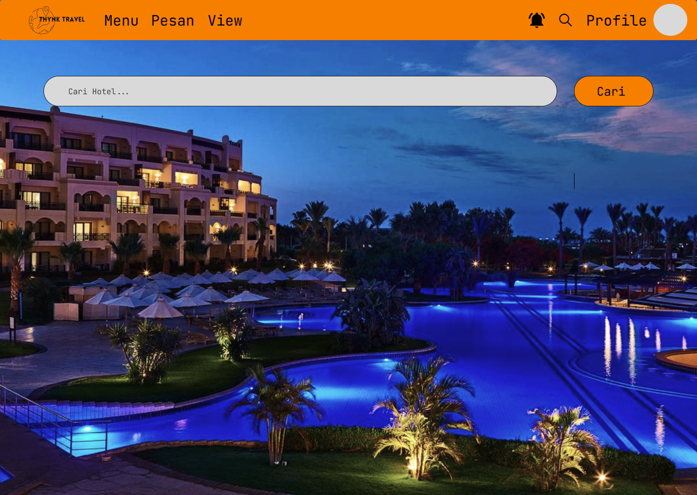
TAMPILAN MAIN PAGE USER

Slide 7
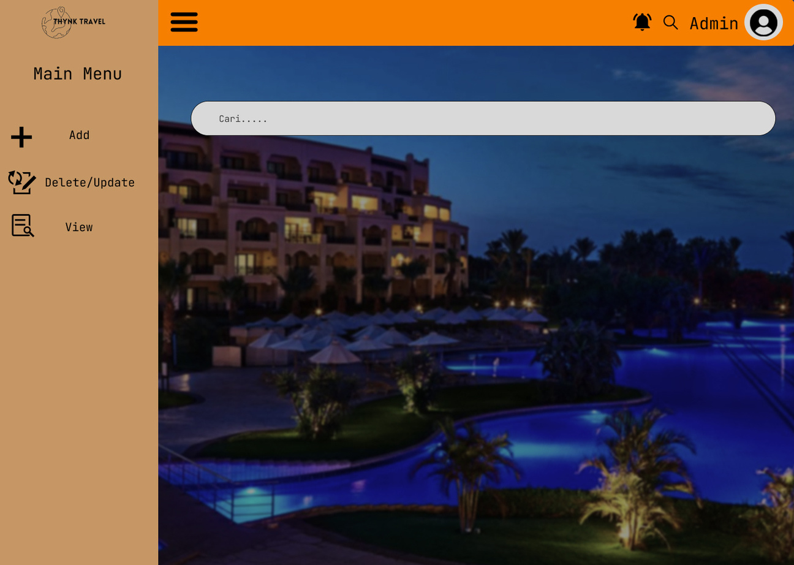
TAMPILAN MAIN PAGE ADMIN

Slide 8
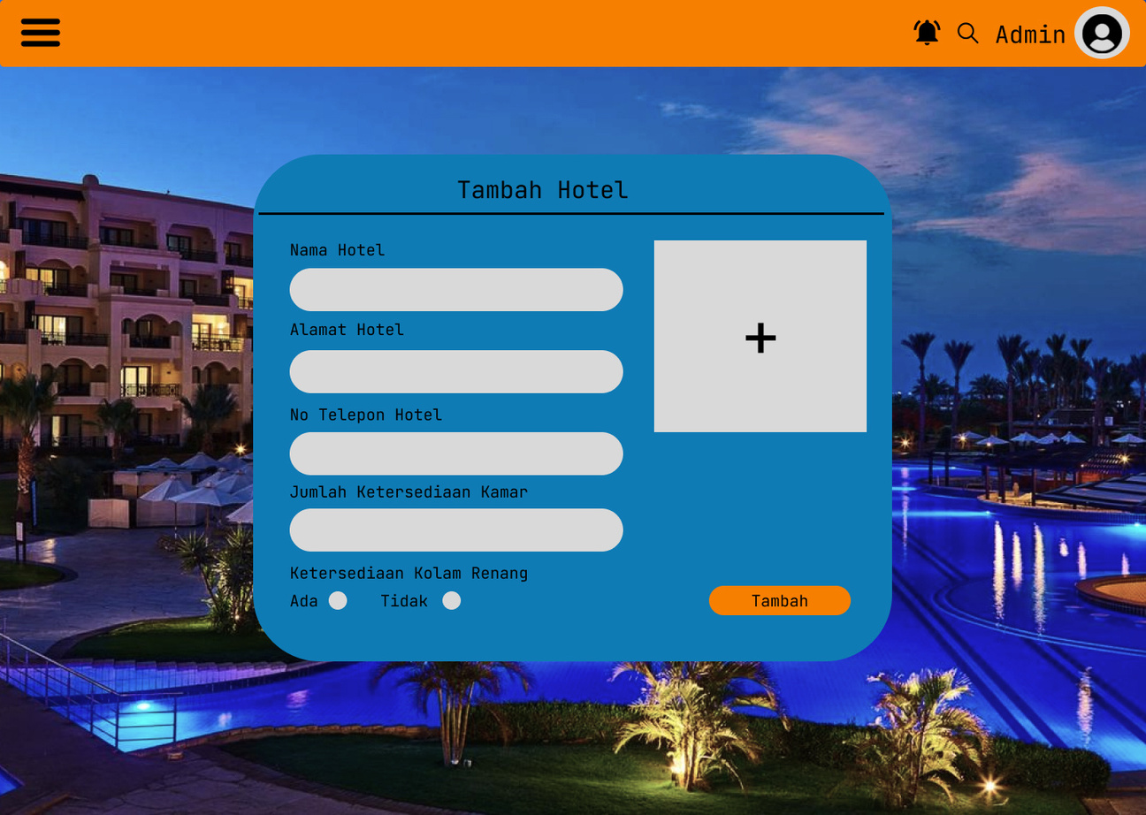
TAMPILAN INSERT
INSERT INTO hotel Values (
1002,
'Hotel 88',
'jln. Raya Kopo No.459',
'02256007400',
'180',
'Tidak ada'
);

Slide 9
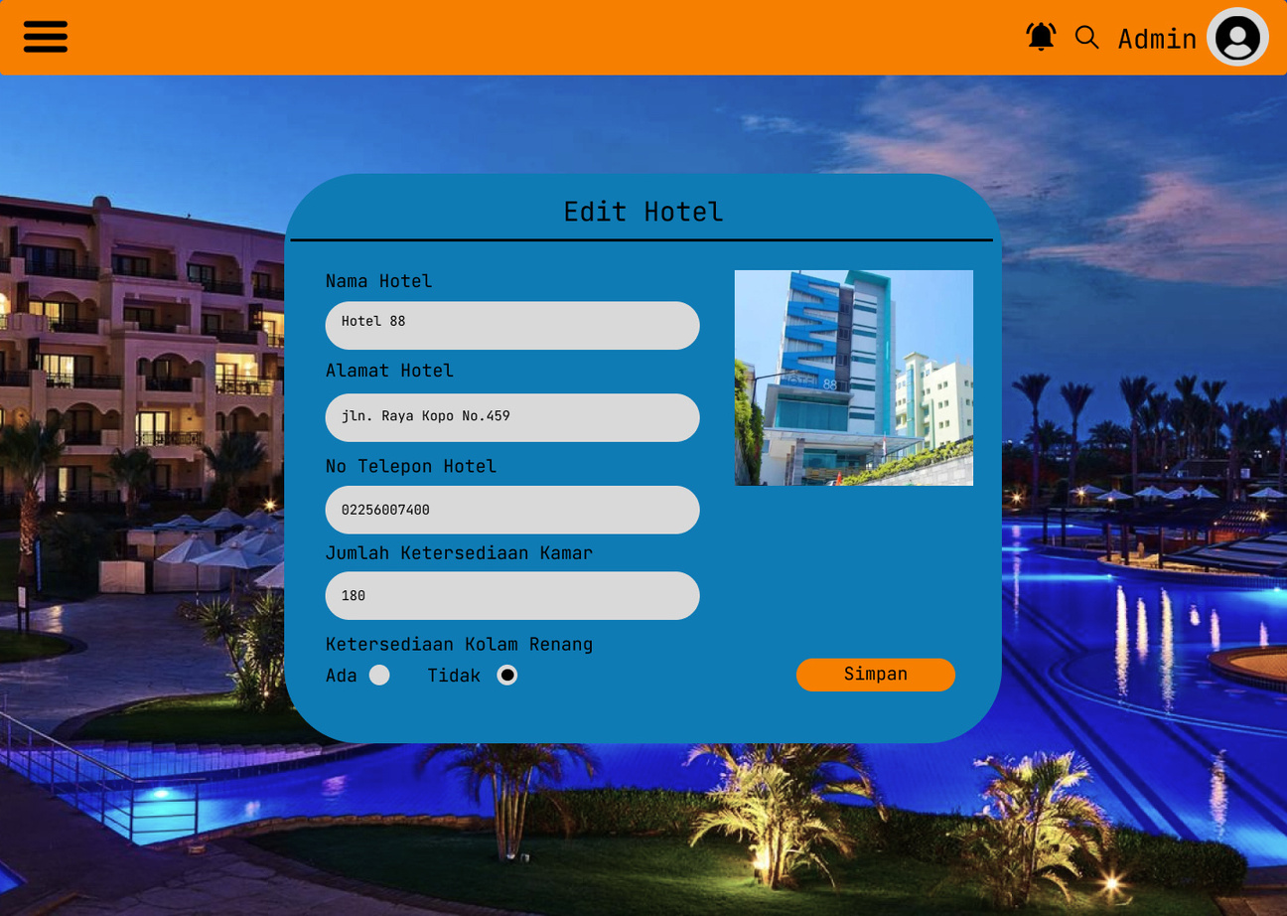
TAMPILAN UPDATE
UPDATE hotel SET Ketersediaan_kamar = 179 WHERE Nama_hotel = 'Hotel 88';

Slide 10
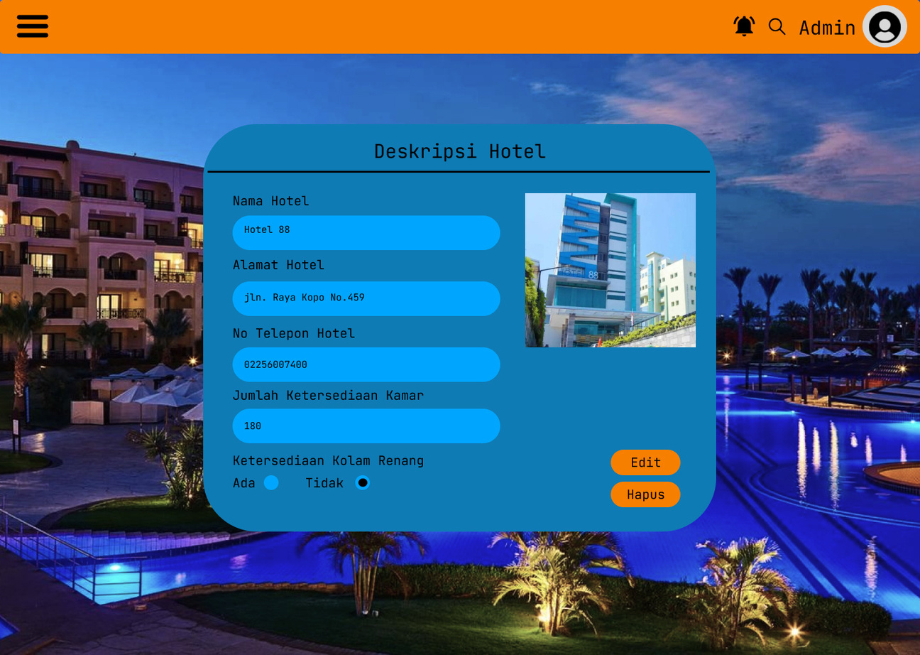
TAMPILAN DELETE

Slide 11
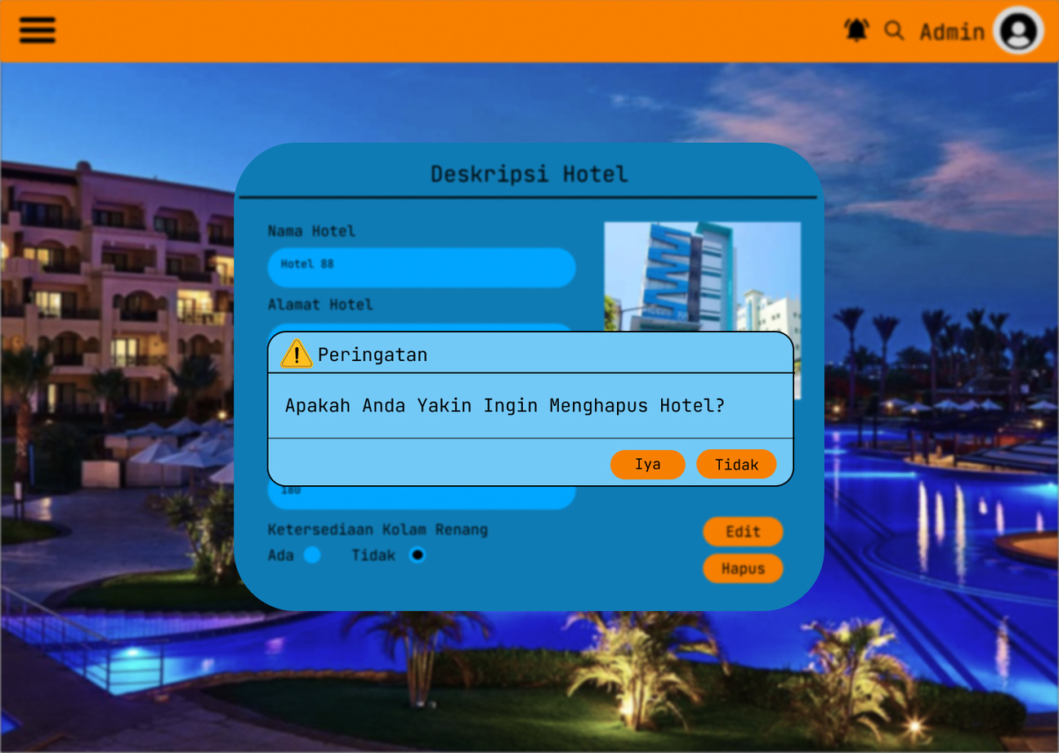
TAMPILAN DELETE
DELETE FROM hotel WHERE Nama_hotel = 'Hotel 88';

Slide 12
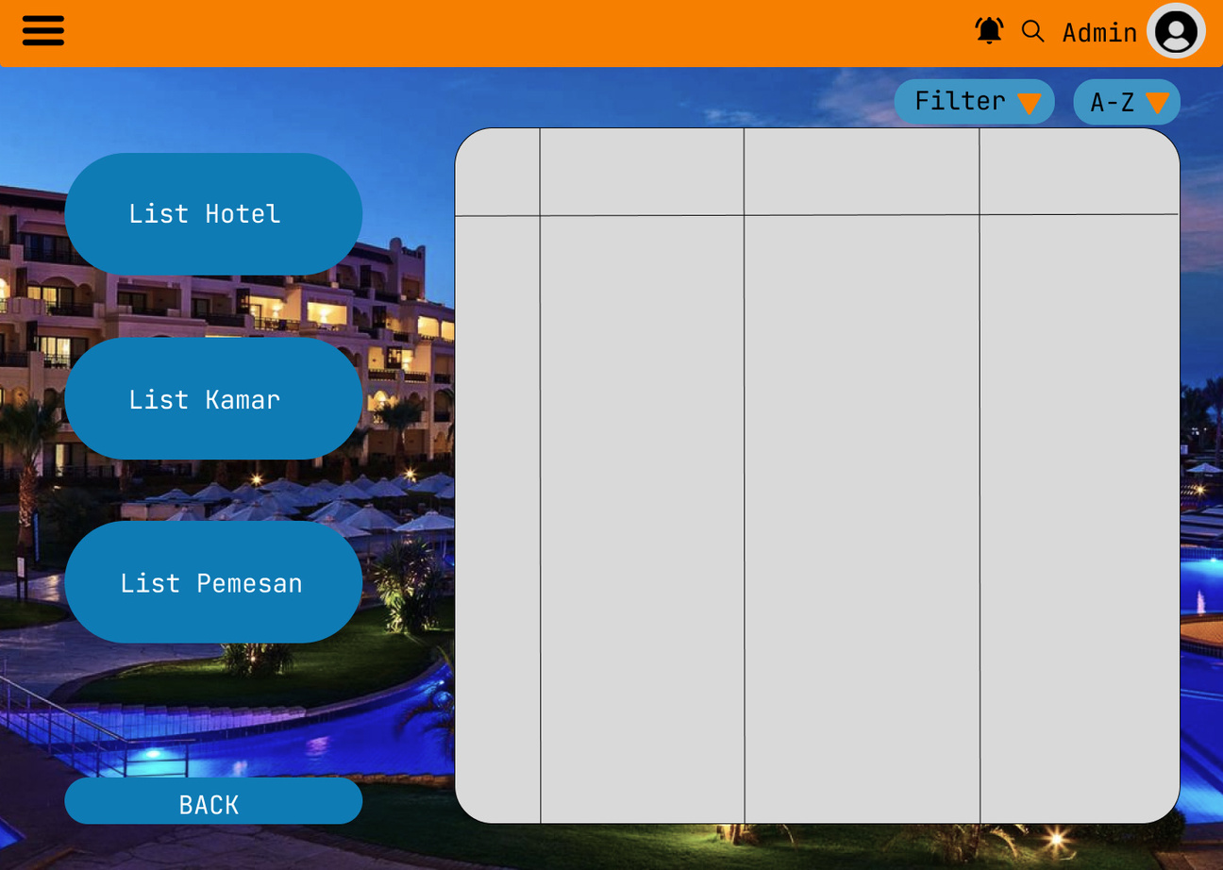
TAMPILAN SELECT & SORTIR
SELECT * FROM hotel.hotel;
SELECT * FROM hotel ORDER BY Ketersediaan_kamar ASC;
SELECT * FROM hotel ORDER BY Ketersediaan_kamar DESC;

Slide 13
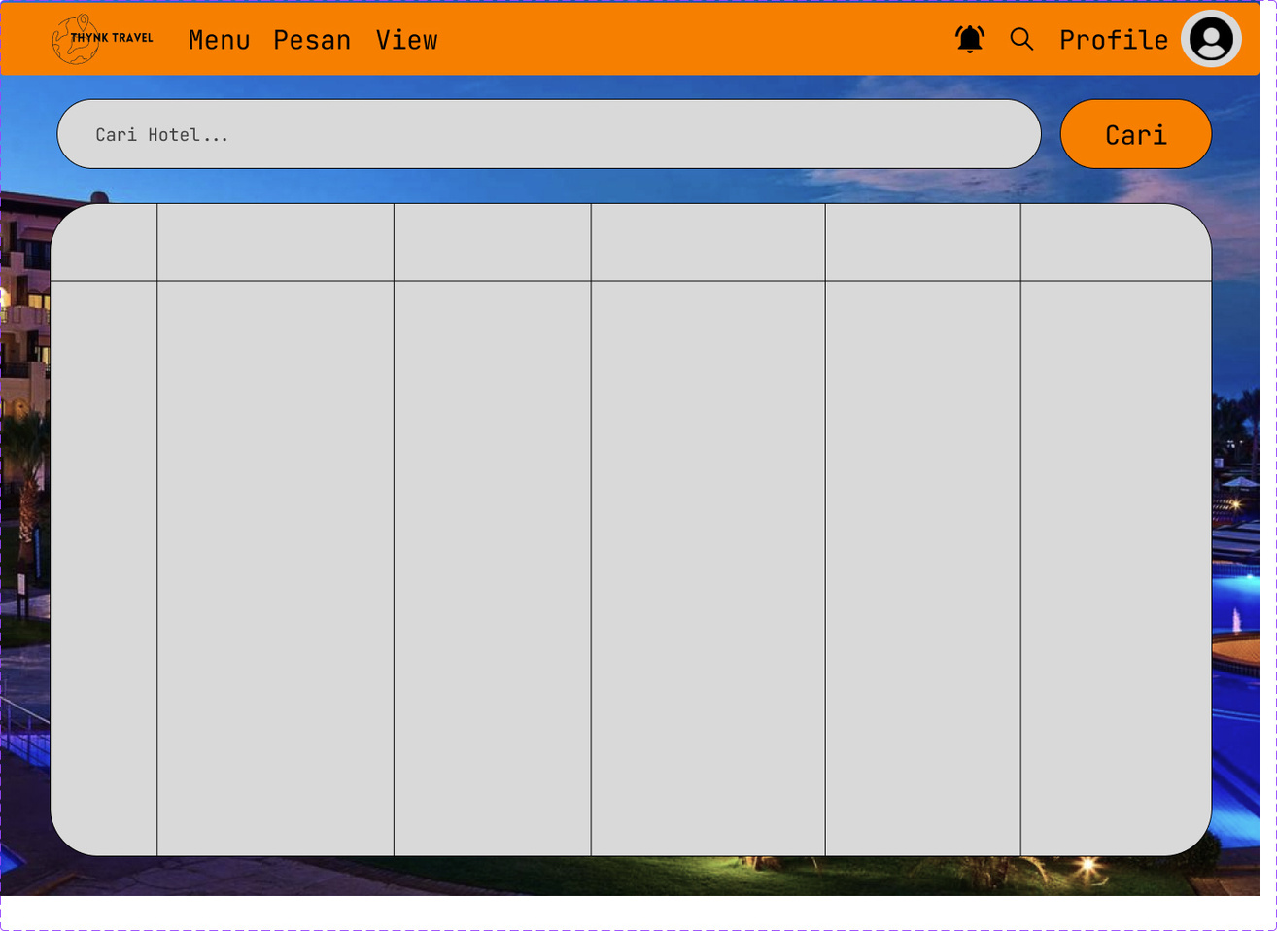
TAMPILAN INNER JOIN
SELECT
h.Nama_hotel,
Alamat_hotel,
Ketersediaan_kamar,
id_kamar,
tipe_kamar,
Lantai_kamar,
Jumlah_meja
FROM hotel h
INNER JOIN kamar k
ON h.Nama_hotel = k.Nama_hotel;

Slide 14
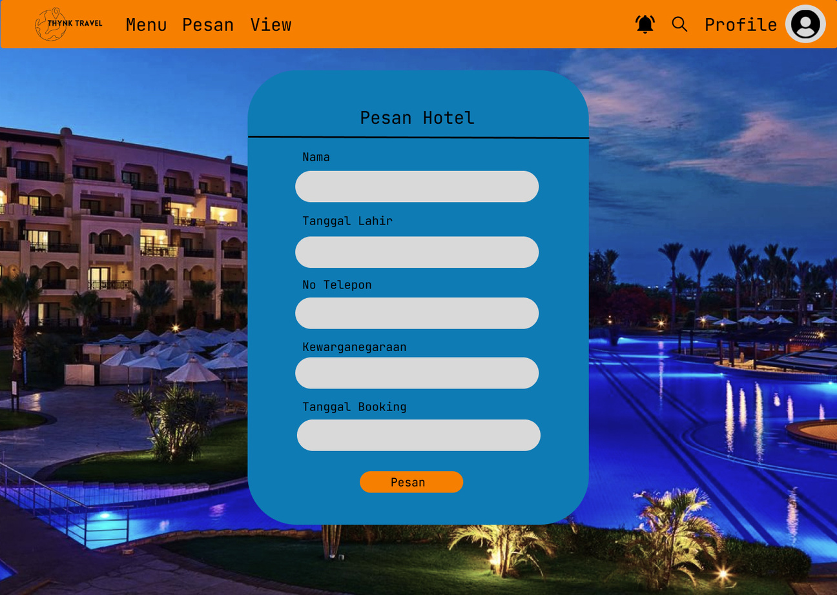
TAMPILAN TRANSACTION

Slide 15
QUERY TRANSACTION
START TRANSACTION;
INSERT INTO pemesan VALUES (45569823, 'Arjaya Pradipta', '2003-02-09', '081338552795', 'Indonesia', '2023-01-15');
UPDATE hotel SET Ketersediaan_kamar = 179 WHERE Nama_hotel = 'Hotel 88';
UPDATE kamar SET Status_pemesanan = 'Terisi' WHERE id_kamar = 809;
COMMIT;

Slide 16

Link Youtube
HTTPS://YOUTU.BE/DDXMFA2HKEK

Slide 17
Sekian Dari Kami
TERIMAKASIH

